Slide 1
Studierea elementelor de bază a instrumentului de modelare Enterprise Architect
A realizat studentul grupei TI-214 Buza Cătălin
A verificat asistent universitar Ciorbă Varvara

Slide 2
Introducere
Ce este UML ?
Unified Modeling Language este un limbaj standard pentru descrierea de modele și specificații pentru software. Limbajul a fost creat de către consorțiul Object Management Group (OMG).
UML a fost la bază dezvoltat pentru reprezentarea complexității programelor orientate pe obiect, al căror fundament este structurarea programelor pe clase, și instanțele acestora (numite și obiecte). Cu toate acestea, datorită eficienței și clarității în reprezentarea unor elemente abstracte, UML este utilizat dincolo de domeniul IT. Așa se face că există aplicații ale UML-ului pentru management de proiecte, pentru business Process Design etc.

Slide 3

Ce este Enterprise Architect?
Enterprise Architect reprezinta o unealta exceptionala cu multe capacitati de ultima generatie, ce ajută utilizatorul să gestioneze informația în medii complexe și cu cerințe avansate. Produsul este bazat pe standarde deschise si si-a dovedit eficienta in nenumarate cazuri. Enterprise Architect se poate scala foarte usor in functie de mediu. De exemplu, solutia se poate scala de la un model cu un singur utilizator, la un model destinat echipelor mari de utilizatori sau chiar functionarii in cloud.

Slide 4
Avantaje enterprise Architect
Flexibilitate și scalabilitate - Enterprise Architect poate fi folosit pentru a modela sisteme de diferite dimensiuni și complexități, de la sisteme mici și simple până la sisteme mari și complexe. Platforma este scalabilă și poate fi utilizată într-o gamă largă de industrii și domenii.
Suport pentru multiple standarde - Enterprise Architect suportă o gamă largă de standarde și modele, inclusiv UML, BPMN, SysML, ArchiMate și multe altele, ceea ce îl face potrivit pentru utilizarea într-o varietate de contexte și industrii.
Colaborare eficientă - Enterprise Architect oferă o gamă largă de funcții de colaborare și de partajare a modelelor, inclusiv suport pentru echipe distribuite și sincronizarea bazelor de date, ceea ce face mai ușor colaborarea cu alți utilizatori și dezvoltatorii.
Generarea automată de cod - Enterprise Architect oferă funcții puternice de generare automată de cod, ceea ce face mai ușor dezvoltarea de aplicații și sistemelor.

Slide 5
Integrare cu alte instrumente - Platforma Enterprise Architect poate fi integrată cu alte instrumente de dezvoltare software, cum ar fi Visual Studio, Eclipse, JIRA și multe altele, oferind o experiență de dezvoltare unificată și eficientă.
Generarea automată de cod - Enterprise Architect oferă funcții puternice de generare automată de cod, ceea ce face mai ușor dezvoltarea de aplicații și sistemelor.
Anticipare și gestionarea riscurilor-Enterprise Architect a fost creat pentru a aborda provocările din dezvoltarea sistemelor și proceselor de afaceri. Într-un mediu de afaceri complex, în care schimbările sunt frecvente și rapide, este necesar să aveți un instrument care să permită modelarea și simularea proceselor, astfel încât să puteți anticipa și gestiona riscurile și să luați decizii bine fundamentate.

Slide 6
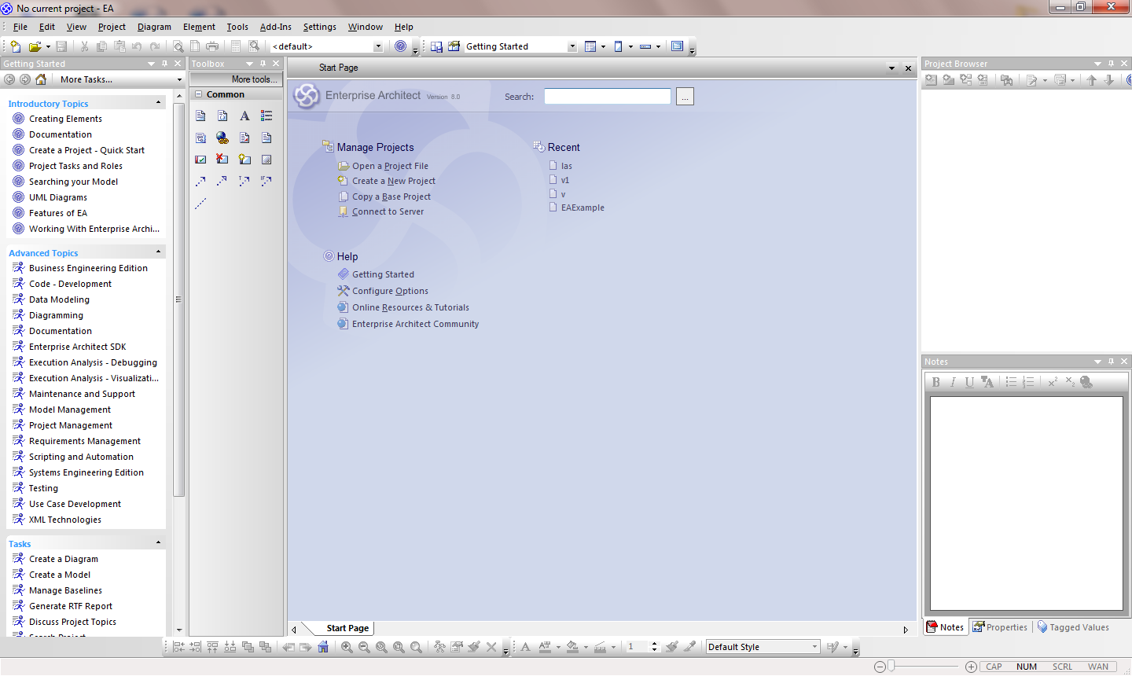
Interfața enterprise architect

Slide 7
Default Tools Toolbar
Default Tools Toolbar- oferă acces instantaneu la instrumentele cele mai folosite în Enterprise Architect.
Se utilizează la:
Creare proiecte noi și deschidere proiecte existente
Salvarea modificărilor la diagrama curentă
Editare, tăiere, copiere și lipirea obiectelor din diagrame
Accesare Ajutor Enterprise Architect

Slide 8
Workspace Layouts Toolbar
Deține următoarele posibilități :
Deschide automat și organizat toate instrumentele adecvate pentru o zonă de lucru, cum ar fi Gestionarea cerințelor, Ingineria codului și Debugging
Vă ajută să treceți rapid la medii de lucru fie pentru domenii succesive, fie pentru diferite domenii de lucru
Restabiliți un mediu de lucru pe care l-ați schimbat accidental sau în mod deliberat
Posibilitatea de a trece la full screen.

Slide 9
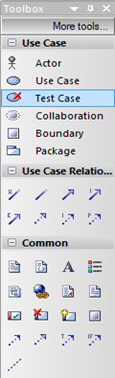
Toolbox
Bara cu entități și relații predefinite și specifice pentru fiecare tip de diagramă. Se diferențiază de bara standart de instrumente prin faptul că bara standart este statică, iar toolbox-ul se modifică în dependență de tipul diagramei selectate.

Slide 10
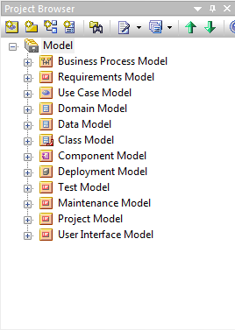
Project Browser Window
Project Browser Window ne prezintă toate modelele de diagrame . Bara de instrumente de mai sus oferă instrumente pentru efectuarea de sarcini de rutină, cum ar fi crearea de pachete, diagrame și elemente, căutarea modelului și generarea de documentație.

Slide 11
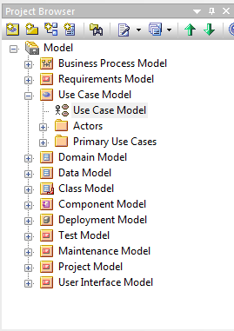
Selectarea modelului
Pentru a selecta modelul potrivit în Enterprise Architect, trebuie să luați în considerare obiectivele proiectului, tipul sistemului pe care doriți să îl modelați, nivelul de detaliu necesar, cele mai bune practici și standardele din domeniu și experiența dvs. anterioară. În cazul reprezentat în imaginea de mai jos este selectat modelul Use Case Model.

Slide 12
Fereastra zona-client
Fereastra Zona-Client în Enterprise Architect este o zonă de lucru importantă în cadrul interfeței utilizatorului. Aceasta oferă o serie de instrumente și funcții care permit utilizatorilor să creeze și să editeze modelele de sistem și procesele de afaceri.
Zona-Client este zona principală de lucru în Enterprise Architect și ocupă majoritatea spațiului din interfața utilizatorului.
Acesta conține o serie de instrumente și panouri, inclusiv panoul Proiect, panoul Browser și panoul Diagramă, care permit utilizatorilor să navigheze prin proiect și să creeze și să editeze diagrame.
Utilizatorii pot să deschidă mai multe diagrame în același timp și să le organizeze în tab-uri pentru a putea să le acceseze ușor.

Slide 13
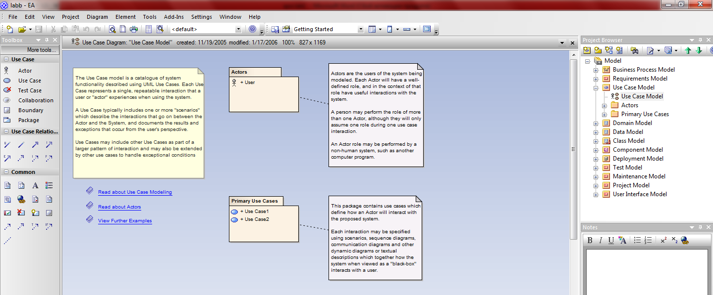

Slide 14
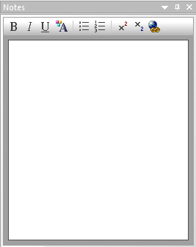
Fereastra Notes
Fereastra notes în care se adaugă toate notițele și comentariile legate de o anumită entitate. Există 2 tipuri de comentarii : 1. Vizibile doar în fereastra notes o dată cu accesarea obiectului droit. 2. Vizibile doar pe foaia de lucru, atașat de obiectul concret.

Slide 15
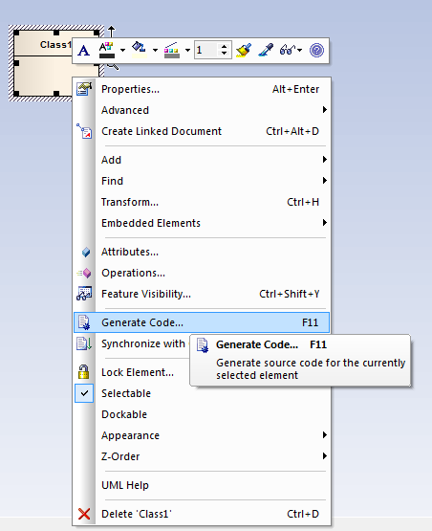
Generate Code
Instrumentul de modelare Enterprise Architect are opțiunea că dacă avem diagramele create poate să ne genereze un cod în orice limbaj vrem.

Slide 16
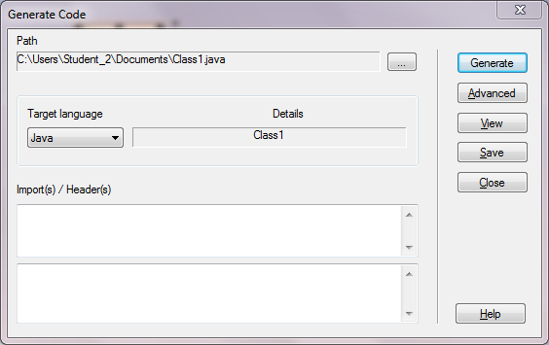
După ne apare următoarea fereastră și noi trebuie să selectăm în ce limbaj dorim să ni se genereze codul.

Slide 17
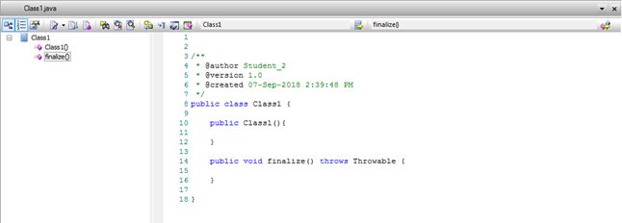
După generare este necesar de a tasta F12 pentru a vedea codul sursă.

Slide 18
Concluzie
În concluzie pot spune că finalizarea primului laborator pentru Analiza și Modelarea Sistemelor, care s-a concentrat pe studiul instrumentului Enterprise Architect, a fost un pas inițial crucial în învățarea și înțelegerea software-ului. Studiind interfața utilizatorului, structura proiectului, elementele de model și spațiul de lucru, am învățat să creez și să editez modele complexe de sisteme și procese de afaceri.
Prin intermediul acestui laborator, am învățat să creez proiecte, să adaug elemente de model, să organizez modelele în structuri ierarhice și să creeze diagrame profesionale. În plus, prin utilizarea funcțiilor avansate ale Enterprise Architect, am învățat să modelez procese de afaceri, să generez automat codul și să efectuez simulări și analize complexe ale sistemelor.
Astfel, finalizarea acestui laborator a fost o etapă inițială crucială în pregătirea mea pentru proiecte viitoare de analiză și modelare a sistemelor, oferindu-mi o bază solidă de cunoștințe și competențe pentru a face față provocărilor de proiectare și modelare ale sistemelor complexe.

